Slide 1
第十章
图论模型

Slide 2
§1 哥尼斯堡七桥问题
哥尼斯堡是18世纪东普鲁士的一个城市，流经市区有条河名叫普雷格尔河，河中有两岛，把市区分成四快陆地A、B、C、D，陆地间有七座桥相通。
A
C
D
问：一个散步者能否从某地出发，走遍七座桥，且每座桥只走一次，最后回到出发地？一个人能否经过每座桥恰一次而走遍七座桥？
B
抽象：陆地 点；桥 线
A
欧拉判别准则：要能从图的某个顶点出发，经
C
D
图的每条线正好一次，最后回到原来顶点，当且仅当 这个图连成一片，且每个顶点都有偶数条线和它连接。七桥问题无解。
B

Slide 3
§2 图论的基本概念
V₅
一、图的概念
e₅
e₄
e₆
1.图的定义：
V₁
V₄
e₇
一个图G指的是仅由一些点和一些点的连线组成的图形。
e₁
e₃
V₂
e₂
V₃
顶点（结点）：
图中的小圆点
(a)
边：
顶点之间的连线
V₁
V₄
无向图：
图中的边没有方向的图
a₁
a₃
有向图：
图中的边有方向的图
V₂
a₅
a₆
图的集合表示：
a₂
a₄
设V表示所有顶点组成的集合，E表示所有边组成的集合，G表示图，那么G=<V,E> 。
V₃
V₅
(b)

Slide 4
对于无向图G ，连接顶点V_{i} , V_{j} 的边记为（V_{i} ,V_{j})
V₅
如：在图(a)中，边 e₂=(V₂,V₃)
e₅
e₄
e₆
V={v₁, v₂, v₃, v₄, v₅ } ,E={e₁, e₂, e₃, e₄, e₅, e₆, e₇}
V₄
V₁
对于有向图G ，一条连接从V_{i} 指向 V_{j} 的边记为<V_{i} ,V_{j}>,如在图(b)中，边a₄=<v₅,v₂>
e₇
e₁
e₃
V₂
e₂
V₃
V={v₁, v₂, v₃, v₄, v₅ } ,E={a₁, a₂, a₃, a₄, a₅, a₆}
(a)
2.关联
设G=<V,E>为无向图，e=(u,v)∈E,则称u,v是e的端点，也称u,v是相邻的，称e是点u（及点v）的关联边。
V₁
V₄
a₁
a₃
3.环
若图G 中某边e 的两个端点相同,则称e为环
V₂
a₅
a₆
a₂
a₄
4.多重边
在图G 中，若两个顶点之间有多于一条边，称这些边为多重边
V₃
V₅
(b)

Slide 5
5.简单图
无环，无多重边的图
6.多重图
无环，但允许有多重边的图
7.度（次）
设G=<V,E>为一无向图，v∈V,则称以v 为端点的边的个数为v 的度（次）数，简称度（次），记为d(v)
定理1
设图G=<V,E>为无向图或有向图，则G 中所有点的度数之和是边数之和的2 倍。
推论
任何图中，度数为奇数的顶点个数为偶数。
二、子图、完全图、补图
1.子图
设G =<V,E>,G ’ =<V ’ ,E ’ >是两个图，若V’⊆V,E’ ⊆ E,则称G ’是G 的子图，G 是G ’的母图,记为G’ ⊆ G 。
若G’ ⊆ G,且G’ ≠G,（即V’⊂V或E’⊂E），则称G ’是G 的真子图。
若G’ ⊆G,且V’=V,则称G ’是G 的生成子图。

Slide 6
2.导出图
设G =<V,E>,若V’ ⊆ V,且V’≠φ，E’={(u,v)|u,v∈V’,(u,v)∈E}，则称G ’=<V’,E’>是G 的由V’导出的导出子图。
设G =<V,E>,若E’ ⊆ E,且E’ ≠φ ，V’={v ∈ V|v是E’中某边的端点}，则称G ’=<V’,E’>是G 的由E’导出的导出子图。
v₁
v₁
v₁
(2)和(3)是(1)的子图
e₁
e₁
(3)是(1)的生成子图
e₄
e₄
e₄
v₄
v₄
e₅
e₅
(2)是v₁,v₂导出子图
e₂
v₂
v₂
v₂
e₃
e₃
(3)是e₁,e₃,e₄导出子图
v₃
v₃
(1)
(2)
(3)
3.完全图
设G =<V,E>是n 阶无向简单图（|V|=n ，顶点数为n），
若G中任何顶点都与其余的n-1个顶点相邻，则称G为n阶无向完全图，记为K_{n}

Slide 7
设D =<V,E>是n 阶有向简单图，若对任意的顶点u,v ∈ V，既有有向边<u,v>，又有有向边<v,u>，则称D为n阶有向完全图。
4.补图
设G =<V,E>是n 阶无向简单图 ，以V为顶点集，以所
有能使G成为完全图K_{n} 的添加边组成的集合为边集的图，称为G相对于完全图K_{n}的补图，简称G的补图。
(1)
(2)
(3)
(4)
(1)与(2)互补
(3)与(4)互补

Slide 8
三、通路、回路、图的连通性
1.通路、回路：给定一个图G =<V,E> ，设G 中顶点和边的交错序列T={v₀,e₁,v₁,e₂,v₂, …,e_{k},v_{k}} ，如果满足e_{i}=(v_{i－1},v_{i}) , (i=1,2, …,k) ,则称T为G 的一条联结v₀和v_{k}的通路，记为T={v₀,v₁,v₂, …,v_{k}} ；v₀和v_{k}称为此通路的起点和终点；T 中边数k称为T 的长度；若v₀= v_{k} , 此时称通路为回路。
定理2：在一个n 阶图中，若从顶点v_{i} 到v_{j} 存在通路，则从v_{i} 到v_{j} 存在长度小于等于n －1的通路。
定理3：在一个n 阶图中，若存在顶点v_{i} 到自身的回路，则从v_{i} 到自身 存在长度小于等于n 的回路。
2.连通：在一个无向图G 中，若从顶点v_{i} 到v_{j} 存在通路（当然从v_{j} 到v_{i} 也存在通路），则称v_{i} 与v_{j} 是连通的。规定v_{i}到自身总是连通。
3.连通图：若无向图G 是平凡图，或G中任意两点都连通，则称G 是连通的，否则，称G 是不连通的。

Slide 9
四、两个特殊的图
1.二部图（二分图）
若能将无向图G =<V,E>的顶点集V划分成两个子集V₁和V₂（V₁∩V₂
=φ,)，使得G 中任何一条边的两个端点一个属于V₁，另一个属于V₂,则称G为二部图（也称为偶图）。V₁,V₂称为互补顶点子集，此时可将G记成G =<V₁,V₂,E>。
若V₁中任何一顶点与V₂中每个顶点均有且仅有一条边相关联，则称G为完全二部图（或完全偶图），若|V₁|=n, |V₂|=m ,则可记G为K_{n,m}
定理４：一个无向图G =<V,E>是二部图当且仅当G 中无奇数长度的回路。
(1)
(2)
图(1)是K_{2,3}
图(2)是K_{3,3}

Slide 10
2.欧拉图
经过图中每条边一次且仅一次并且行遍图中每个顶点的通路（回路）称为欧拉通路或欧拉迹（欧拉回路或欧拉闭迹）。存在欧拉回路的图称为欧拉图。
定理5 ：无向图G 具有欧拉通路，当且仅当G 是连通的且仅有零个或两个奇数度顶点。若无奇数度顶点，则通路为回路；若有两个奇数度顶点，则它们是每条欧拉通路的端点。
推论：无向图G 是欧拉图（具有欧拉回路）当且仅当G 是连通的，且G 中无奇数度顶点。
(3)
(4)
(1)
(2)
(3)存在欧拉回路
(4)既无欧拉回路，也无欧拉通路
(1)是欧拉图
(2)存在欧拉通路

Slide 11
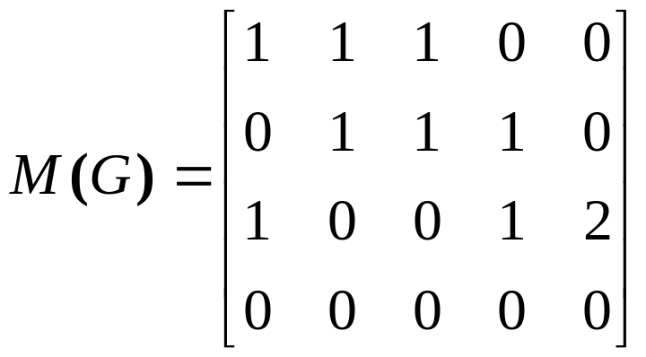
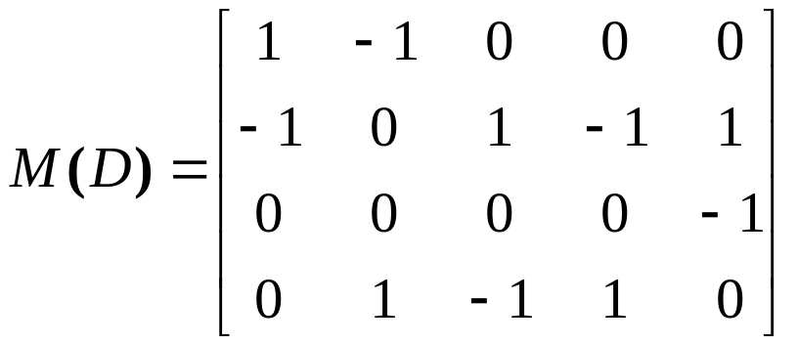
五、图的矩阵表示
v₁
e₁
v₃
e₅
1. 无向图的关联矩阵
e₃
e₂
e₄
设无向图G =<V,E> ，V={v₁,v₂, …,v_{n}},
E={e₁,e₂, …,e_{m}} ，令m_{ij}为顶点v_{i}与边e_{j}的关联数，则称（m_{ij}）_{nxm}为G 的关联矩阵，记为M(G) 。
v₄
v₂
2. 有向图的关联矩阵
设有向图D =<V,E> ，D无环存在V={v₁,v₂, …,v_{n}},E={e₁,e₂, …,e_{m}} ，令
e₂
v₄
1,v_{i}为e_{j}的起点
0,v_{i}与e_{j}不关联
－1, v_{i}为e_{j}的终点
v₁
e₃
m_{ij}=
e₁
e₄
v₂
v₃
e₅
则称（m_{ij}）_{nxm}为D 的关联矩阵，记为M(D) 。

Slide 12
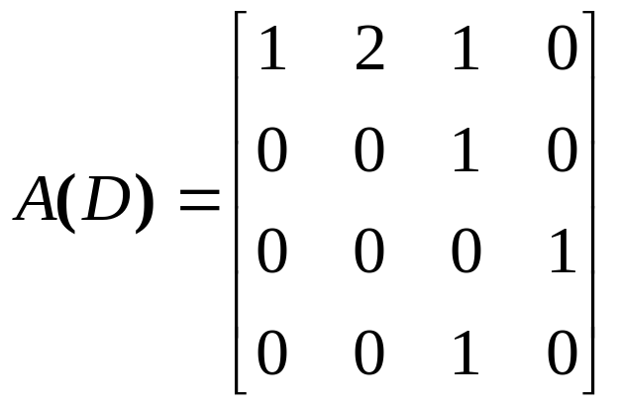
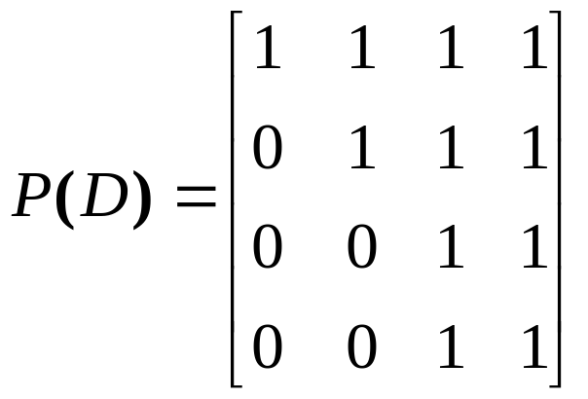
3. 有向图的邻接矩阵
v₄
v₁
设有向图D =<V,E> ，V={v₁,v₂, …,v_{n}},|E|=m ，令a_{ij}为v_{i}邻接到v_{j}的边的条数，称（a_{ij}）_{nxn}为D的邻接矩阵，记为A(D) 。
v₃
v₂
4. 有向图的可达矩阵
若从v_{i} 到v_{j} 存在通路，则称v_{i} 可达v_{j}
设有向图D =<V,E> ，V={v₁,v₂, …,v_{n}}, 令
1, v_{i}可达v_{j}
0, 否则
P_{ij}=
称（p_{ij}）_{nxn}为D的可达矩阵，记为P(D) 。

Slide 13
图论法建模举例

Slide 14
七桥问题的
图论解法

Slide 15
七桥问题中第一个问题是图G中是否存在欧拉通路；第二个问题是图G中是否是欧拉图
A
g
c
d
C
e
d(A)=3, d(B)=5 , d(C)=3 ,d(D)=3 ,
D
a
b
问题1和问题2均无解
f
Euler将问题一般化 ：给定任意一河道图，任意多座桥，可否判断每座桥恰好走一次？这便是一笔画问题。除起点和终点外，交点的度数是偶数。
B
1.连接奇数座桥的陆地仅有一个或超过两个，不能实现一笔画。
2.连接奇数座桥的陆地仅有两个时，则从两者任意一陆地出发，可以实现一笔画而停在另一陆地。
3.每个陆地都连接偶数个桥时，则从任意地出发都能实现一笔画，而回到出发地。

Slide 16
相识问题

Slide 17
问题：
在6人的集会上，总能找到或者3人互相认识，或者3人谁也不认识谁。假定认识是相互的。
u₁
对于一个任意的具有6个顶点的简单图G ，要么这个图本身，要么它的补图G’中含有一个三角形（即3个顶点的完全图K₃)
命题
u₂
u₆
u₅
u₃
考虑u₁与其余5个顶点相邻情况：
u₁与其余5个顶点的每个顶点或者在G中相邻，或者在补图G’中相邻。因此与G中或G’中至少三个顶点相邻。
u₄
图G
u₁
u₂
u₆
不妨设u₁在G中与u₂,u₃,u₄相邻
(1)若u₂,u₃,u₄中有2点在G 中相邻，得证
u₅
u₃
u₄
(2)若u₂,u₃,u₄在G 中均不相邻，则它们在G’中彼此相邻，得证
补图G’

Slide 18
人、狼、羊、菜
渡河问题

Slide 19
一个摆渡人F希望用一条小船把一只狼W ，一头羊G 和一蓝白菜C 从河的左岸渡到右岸，而小船只能容纳F、W、G、C 中的两个，决不能 在无人看守的情况下，留下狼和羊在一起，羊和菜在一起，问怎样渡河才能将狼、羊、白菜都运过去？
问题
首先对两岸上允许的组合加以分类 ，如(FWG/C)等，用点表示允许状态，也可用四维向量(1,1,1,0)来表示允许状态。两个状态可以互相转化时，用这两点间连线表示。
(FWGC/0)
(FWG/C)
(FWC/G)
(FGC/W)
(FG/WC)
(WC/FG)
(W/FGC)
(G/FWC)
(C/FWG)
(0/FWGC)

Slide 20
(1,1,1,1)
(1,1,1,0)
(1,1,0,1)
(1,0,1,1)
(1,0,1,0)
(0,0,0,0)
(0,0,0,1)
(0,0,1,0)
(0,1,0,0)
(0,1,0,1)
(0,0,0,1)
(0,0,1,0)
(1,1,1,1)
(1,0,1,1)
(0,0,0,0)
(1,1,0,1)
(1,1,1,0)
(1,0,1,0)
(0,1,0,0)
(0,1,0,1)
思考题：用图论的方法解决商人过河问题

Slide 21
消防设施与
监狱看守问题
最小覆盖与
最小控制集问题

Slide 22
消防设施的安置问题：
v₂
若干条街道构成小区，一个非常简化的小区如图所示。e₁,e₂, …,e₇表示街道，v₁,v₂…,v₅,表示交叉路口。计划在某些路口安置消防设施，只有与路口直接相连的街道才能使用它们。为使所有街道必要时都有消防设施可用，在哪些路口安置设施才最节省？
e₅
e₁
e₂
v₁
v₃
e₆
v₅
e₃
e₄
e₇
v₄
每个路口安置设施显然可以达到目的，但这是不必要的。
去掉v₅ ,在v₁,v₂,v₃,v₄各安置一个也可达到目的。
再去掉v₁ ,在v₂,v₃,v₄各安置一个仍然可达到目的。但不能再去掉了。
另外，在v₁,v₃,v₅ 或在v₂,v₄,v₅各安置一个也可以达到目的，但只在2个路口安置消防设施是不行的。
最小覆盖问题

Slide 23
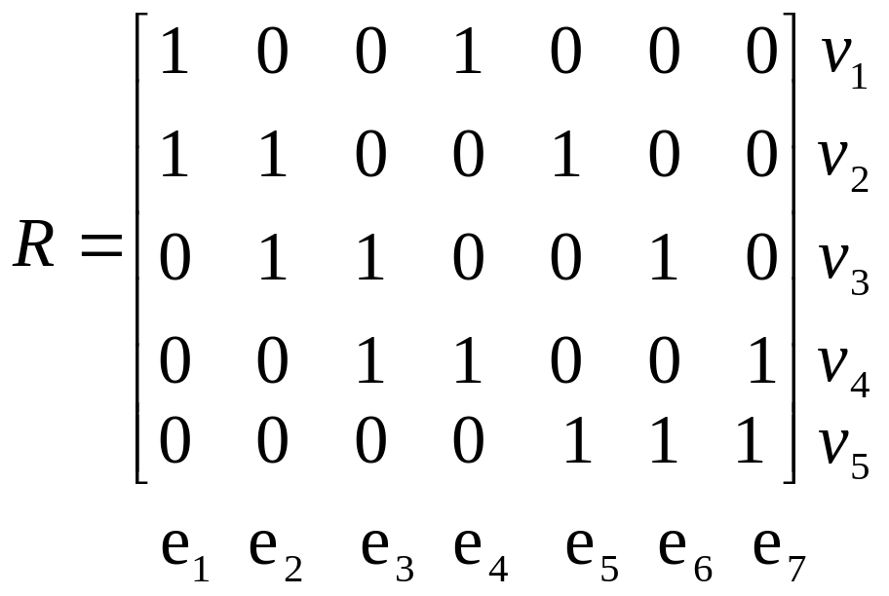
覆盖：若图G 的每条边都至少有一个端点在顶点集V的一个子集K中，则K称为G 的覆盖。
如： (v₂,v₃,v₄,v₅) , (v₂,v₃,v₄,) , (v₁,v₃,v₅) , (v₂,v₄,v₅) ,均为G 的覆盖
最小覆盖：含顶点个数最少的覆盖称为最小覆盖（不一定唯一）。最小覆盖中顶点的个数称为覆盖数，记为α 。
覆盖与图的关联矩阵的关系
顶点集V 的子集K 是图G 的一个覆盖，当且仅当G 的关联矩阵中K的各顶点所对应的行内，每列至少存在一个元素1 。
v₂
e₅
e₁
e₂
v₁
v₃
e₆
v₅
e₃
e₄
e₇
v₄

Slide 24
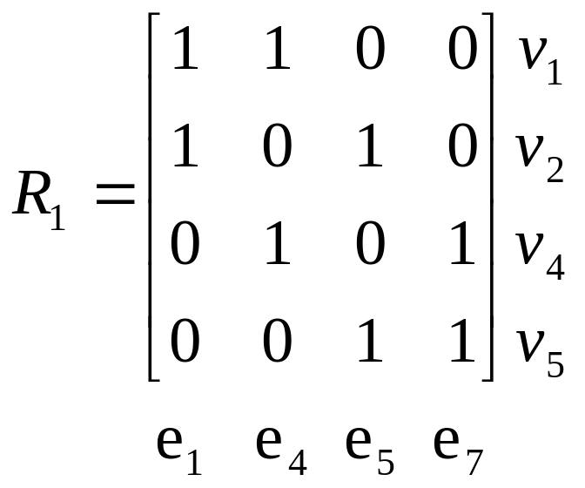
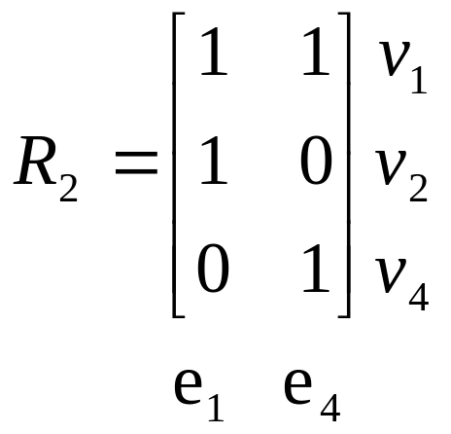
（1）从上到下，观察R的每一行，取出现1最多的一行，如v₃ 行，令v₃∈K ，划去v₃ 行及v₃ 行元素1所在的列e₂ , e₃ , e₆ 得
（2）从R₁ 中取v₅ ∈ K ，划去v₅行及v₅ 行元素1所在的列e₅ , e₇ 得
（3）继续上述方法，取v₁ ∈ K ，得R₃=0
最小覆盖K=(v₁ , v₃ , v₅)

Slide 25
监狱看守问题：
v₂
e₅
一座监狱的几间牢室有道路相连，不妨设其示意图为右图。 v₁,v₂…,v₅,表示牢室， e₁,e₂, …,e₇ 表示道路，监狱看守要设在通过道路能直接监视所有牢室的地方，如果看守不得走动，那
e₁
e₂
v₁
v₃
e₆
v₅
e₃
e₄
e₇
v₄
么他们应呆在某些牢室（即路口）所在地方，问至少需要几名看守才能完成监视任务？
在每间牢室设一个看守是多余的，在v₁,v₃,v₅ 各设一看守即可同时监视v₂,v₄ 。还可以把v₃ 去掉，只留下v₁,v₅ 。当然在v₂,v₃或v₄ ,v₅ 处设看守亦可，但只在一处设看守不行，所有至少需要2名看守。
用图解决问题就是用若干顶点通过邻边控制所有顶点。（控制集）
控制集：若图G 的每个顶点或直接属于顶点集V的某个子集C ，或者它的邻边的另一端点属于C ，则称C 为G 的控制集。

Slide 26
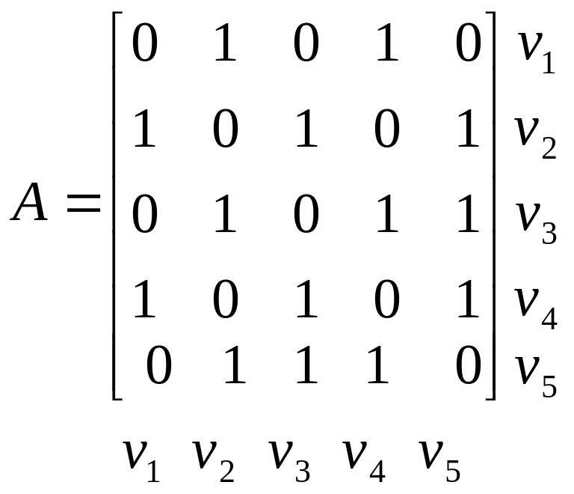
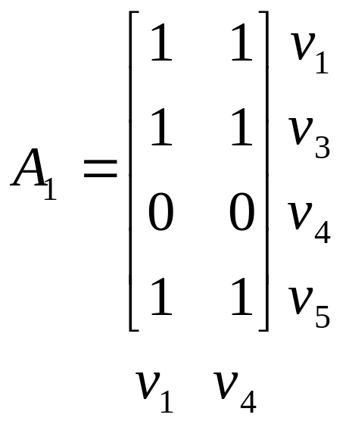
最小控制集：含顶点个数最少的控制集称为最小控制集。最小控制集中顶点个数称为控制数，记为δ。
如： (v₁,v₃,v₅) , (v₁,v₅) , (v₂,v₃,) 均为G 的控制集， (v₁,v₅) , (v₂,v₃,) 为G 的最小控制集。
邻接矩阵表示的是顶点之间的关系，可用邻接矩阵确定最小控制集
取v₂ ∈ C, 得
取v₃ ∈ C, 得A₂=0
最小控制集为（ v₂ , v₃ ）

Slide 27
染色问题

Slide 28
问题：一家公司生产若干种化学制品，其中某些制品是互不相容的，如果存放在一起，则可能发生化学反映，引起危险，因此公司必须把仓库分成相互隔离的若干区域，以便把不相容的制品分开存放。问至少要划分多少小区？怎样存放才能安全？
设有7中化学制品，并用a,b,c,d,f,g表示，其中不能存放在一起的是：(a,b),(a,d),(b,c),(b,e),(b,g),(c,d),
(c,e),(c,f),(d,e),(d,g),(e,f),(f,g)。
b
g
c
e
f
a
d
图表示：顶点代表这7种制品，把不能存放在一起的制品连线（边）
顶点染色：给各顶点染色，使相邻顶点的颜色互不相同，并且为了使所使用颜色的数目最少，每种颜色应给尽可能多的顶点涂色。为此，在顶点集V 中，要找出那些不包含相邻顶点的子集，并要求这种子集内顶点数目尽量多，这就可以用同种颜色涂染尽可能多顶点

Slide 29
独立集：不包含相邻顶点的 V 的子集S 称为独立集
极大独立集：若在独立集S 中添加任何顶点都会使S 不再是独立集
例如 : (a),(a,e),(a,e,g)是独立集；(a,e,g)是极大独立集，(a,f),(b,d,f)也是极大独立集。顶点染色问题的关键是找极大独立集。
独立集与覆盖的关系：若S是独立集，则S的补集是覆盖，反之亦然
极小覆盖K ：如果从覆盖K中去掉任何顶点都会使K不再是覆盖。
极大独立集与极小覆盖的关系：若S是极大独立集，则S的补集是极小覆盖，反之亦然。
极小覆盖的性质：当且仅当对于每个顶点v ，或者v 属于K ，或者v 的所有相邻顶点属于K，并且二者不能同时成立时，K是极小覆盖。
极小覆盖的逻辑算法：对于每个顶点v ，选择v ，或选择v 的所有相邻顶点（两者不能同时选择），利用逻辑代数中的“和”（+）运算和“积”（·）运算（相当于集合运算中的“或”（∪）、“交”( ∩ )）

Slide 30
(a+bd)(b+aceg)(c+bdef)(d+aceg)(e+bcdf)(f+ceg)(g+bdf)
化简为aceg+bcdeg+bdef+bcdf
取全部极小覆盖的补集，得极大独立集：(b,d,f),(a,f),(a,c,g),(a,e,g)
包含数目最多的极大独立集称为最大独立集 ，其数目称为独立数
任取一最大独立集，如： S₁(b,d,f),给它染上第1 种颜色。
再找出G\S₁=（a,c,e,g) 的全部独立集,其最小覆盖为(c) 和(e) ,从而最大独立集为(a,c,g), (a,e,g) ,取S₂=(a,c,g)，给S₂染上第2 种颜色。G\S₁\S₂只剩下e ，于是给e 染第3 种颜色。
b
g
c
e
f
a
d
可以用3 种颜色分别给(b,d,f),(a,c,g)和(e) 涂染，是颜色数目最少的顶点染色方案。
g
a
c
e
至少把仓库划分3 个小区，将b,d,f 制品，a,c,g 制品与e分开存放。

Slide 31


中国邮递员问题

Slide 32
问题：假定右图是某邮递员负责的街道图，v₁为邮局，各边上的数为距离（单位：公里），邮递员送信时，要走完他负责投递的全部街道，完成任务后回到邮局，问邮递员按照怎样的路线走，所走的路程最短？
v₁
v₈
v₇
2
4
5
3
3
v₂
6
v₉
4
v₆
5
4
4
v₃
9
v₄
4
v₅
解：如果图没有奇数度顶点（是欧拉图），可以从邮局出发，走过每条街道一次，且仅一次，最后回到邮局，这样所走的路程最短。如果有奇数度顶点，就必须在某些街道重复走一次或多次。
等价问题：在一个有奇数度顶点的图中，要求增加一些重复边，并且重复边的总权数最小。
需要解决的问题：1.如何增加新边（重复边），使新图不含奇数度顶点，简称可行方案；2.怎样判别可行方案是否为最优方案？若不是最优方案，如何调整这个方案？

Slide 33
1.第一可行方案的确定：
v₁
v₈
v₇
2
4
每对奇数度顶点间必有一通路，把通路上所有边作为重复边加到图中，便给出第一个可行方案。
5
3
3
v₂
6
v₉
4
v₆
5
4
4
记w_{ij}为边(v_{i},v_{j})的权（即距离），则重复边的总权为
v₃
9
v₄
4
v₅
2w₁₂+w₂₃+w₃₄+2w₄₅ +2w₅₆+w₆₇+w₇₈+2w₁₈=51
2.调整可行方案，使重复边总长度下降
v₁
v₈
v₇
2
4
若边(v_{i},v_{j})上有两条或两条以上重复边，从中去掉偶数条，就能得到一个总长度下降的可行方案。右图总长度降为21
5
3
3
v₂
6
v₉
4
v₆
5
4
4
把图中某回路上重复边去掉，而给原来没有重复边加上重复边，图中仍没有奇数度顶点，是可行方案。
v₃
9
v₄
4
v₅

Slide 34
如果某回路上重复边的总权大于这个回路的总权的一半，则按上述方法做一次调整，会得到一个总长度下降的可行方案。
最优方案的判别：可行方案是最优方案的充分必要条件是：(a)图中的每条边上最多有一条重复边；(b)每一回路上重复边总权不大于该回路总权的一半。
v₁
v₈
v₇
2
4
5
3
3
v₂
6
v₉
4
v₆
5
4
4
回路(v₁,v₂,v₉,v₆,v₇,v₈,v₁)中，重复边总权为13，而回路总权为24，进行调整。
v₃
9
v₄
4
v₅
v₁
v₈
v₇
2
4
5
3
3
v₂
6
v₉
4
经检查，得最优方案，其重复边总权为15。
v₆
5
4
4
v₃
9
v₄
4
v₅

Slide 35
思考题:商人们怎样安全过河
问题(智力游戏)
随从们密约, 在河的任一岸, 一旦随从的人数比商人多, 就杀人越货.
河
小船(至多2人)
但是乘船渡河的方案由商人决定.商人们怎样才能安全过河?
Δ Δ Δ 3名商人
× × × 3名随从

